Slide 1
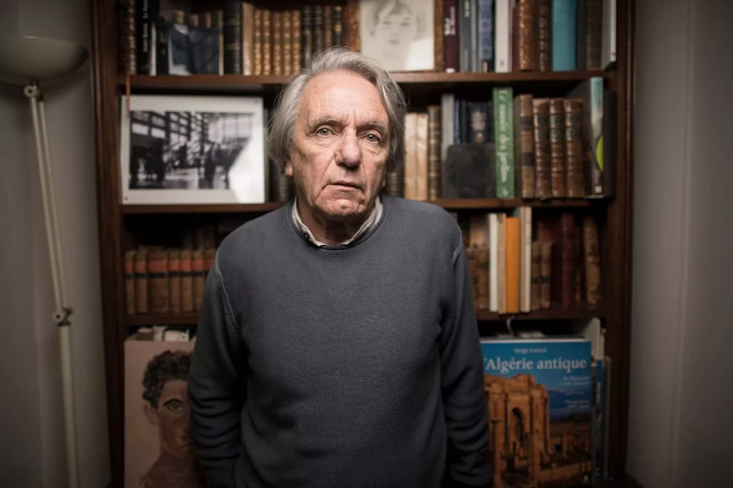
Жак Рансьер: Философия разделения чувственного
Жак Рансьер, является одним из ведущих французских философов современности. Его работы сосредоточены на взаимосвязи между политикой и эстетикой, что особенно ярко проявляется в его концепции "разделения чувственного". Рансьер исследует, как восприятие реальности различными социальными группами влияет на политическую и эстетическую практику, предлагая новый взгляд на роль искусства и политики в формировании общественного опыта.

Slide 2
Биография и академическая карьера
Жак Рансьер, является одним из ведущих французских философов и политических мыслителей современности. Рансьер исследует, как восприятие реальности различными социальными группами влияет на политическую и эстетическую практику, предлагая новый взгляд на роль искусства и политики в формировании общественного опыта.
1
Рождение и образование
2
Академическая деятельность
3
Международное признание
Жак Рансьер родился в 1940 году во Франции. Получил философское образование.
Стал почетным профессором эстетики и политики в университете Париж-VIII.
Приглашенный профессор в ряде американских университетов. Участвовал в международных конференциях, включая мероприятие в Москве в 2006 году.

Slide 3
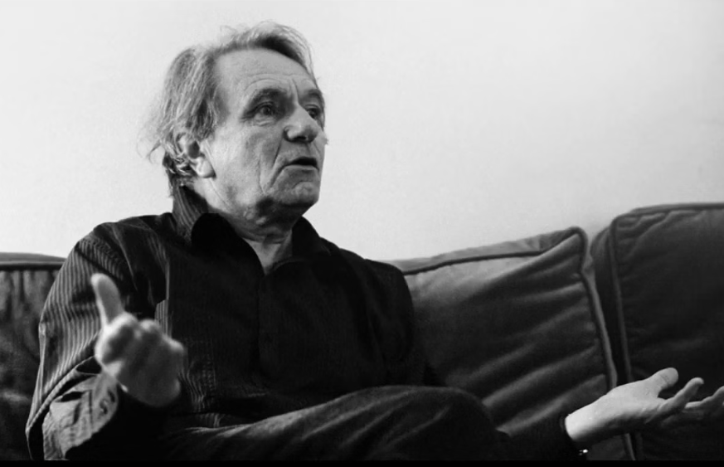
Цитаты:
«Господство глобализации—не господство универсального, а его противоположность.»
«Дистанция — это не зло, которое нужно устранить, это нормальное условие любого общения.
«Человеческие животные — это животные, держащиеся на расстоянии и общающиеся между собой через лес знаков.»

Slide 4
Основын идеи Рансьера
1
Разделение чувственного
2
Политика и эстетика
Концепция, описывающая систему восприятия реальности различными социальными группами в общем пространстве-времени.
Рассмотрение политики и искусства как практик, способных изменить существующий порядок восприятия реальности.
3
Реконфигурация опыта
Анализ того, как искусство, труд и политика могут создавать новые "чувственные очевидности" и преобразовывать реальность.

Slide 5
"Разделяя чувственное": основные идеи
Система чувственных очевидностей
Столкновение частных опытов
Перераспределение чувственного
Рансьер описывает "разделение чувственного" как систему, демонстрирующую существование общего и его членений, определяющих места и части в обществе.
Философ рассматривает, как различные социальные группы, находясь в общем пространстве-времени, имеют свой собственный опыт реальности.
Рансьер видит задачу перераспределения чувственного в политической и эстетической практике, трактуя их как несогласие с установленным режимом и деятельность по реконфигурации чувственного порядка.

Slide 6
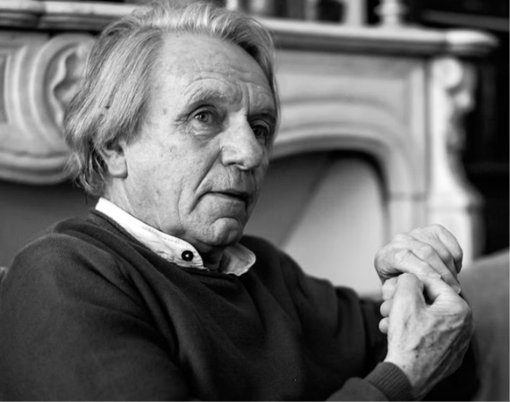
Влияние на современную философию
1
Переосмысление искусства и политики
Рансьер вдохновил исследователей на изучение художественных практик как форм политического выражения.
2
Анализ социальной справедливости
Идеи Рансьера стали основой для критических подходов к изучению власти и социальной справедливости.
3
Исследование идентичности
Работы философа повлияли на изучение формирования индивидуальной и коллективной идентичности через искусство.

Slide 7



Влияние на искусство и кураторство
Переосмысление роли искусства
Художники начали рассматривать свою практику как форму политической активности.
Новые кураторские подходы
Кураторы стали создавать проекты, ставящие под сомнение существующие представления о власти и обществе.
Расширение границ искусства
Появление новых форм художественного выражения, от перформансов до социально-ориентированных инсталляций.

Slide 8
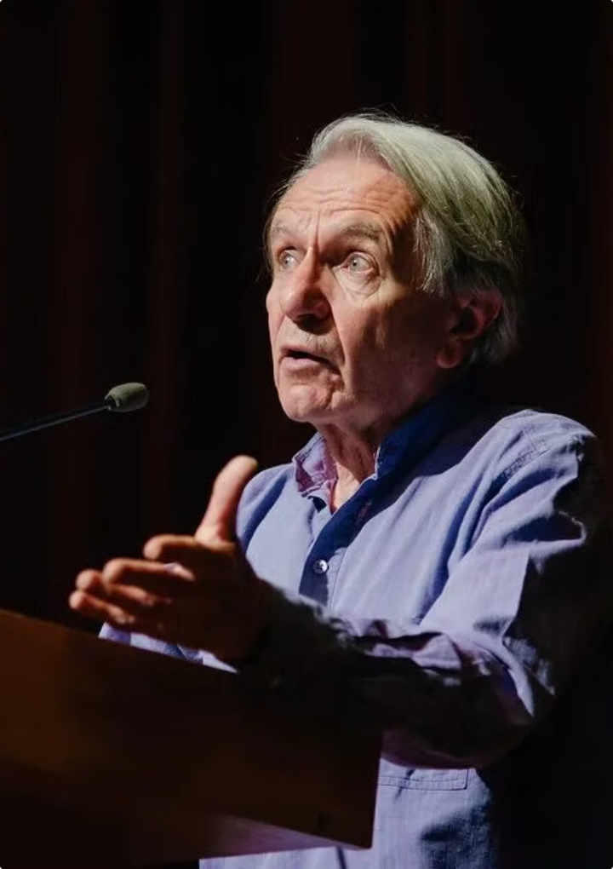
Наследие Рансьера
Область влияния
Значение
Философия
Переосмысление взаимосвязи эстетики и политики
Искусство
Новый взгляд на роль художественных практик в обществе
Политическая теория
Анализ распределения власти через призму эстетики

